Slide 1
Gestione Week Hospital
LM-41 Medicina TD - PGSS A.A. 23/24
Mimmo Conforti

Slide 2



UNIVERSITA’ DELLA CALABRIA
GESTIONE “WEEK HOSPITAL”
“Week Hospital”: analisi del contesto.
Disegno e sviluppo di un Modello di Ottimizzazione per la gestione operativa del Week Hospital.
Sperimentazione e validazione del Modello: WH di Reumatologia dell’Azienda Ospedaliera Universitaria “Careggi” di Firenze.
NB: Approccio generalizzabile alla gestione ottimale del Ricovero Ospedaliero programmabile.

Slide 3
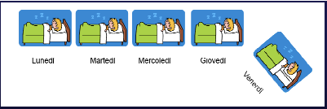
UNIVERSITA’ DELLA CALABRIA
WEEK HOSPITAL
Il Week Hospital / Week Surgery si basa sull’adozione di una forma di ricovero intermedia tra il day hospital e la degenza ordinaria.
Questa tipologia di ricovero si configura per pazienti che necessitano di un complesso di servizi clinici di diagnosi, terapia, riabilitazione, con una previsione certa di degenza in genere al più pari a 5 giorni consecutivi.

Slide 4
UNIVERSITA’ DELLA CALABRIA
WEEK HOSPITAL
Regime di degenza adatto per specifici ambiti clinici (es. reumatologia, ortopedia, gastroenterologia, diabetologia, endocrinologia, ricovero post-operatorio, etc.)
Intensità di assistenza e cura di medio-basso livello, adattabile alle esigenze del paziente, con accurata programmazione dell’ammissione e delle varie attività da svolgere durante il ricovero.
Caratteristiche specifiche dei servizi clinici prescritti che richiedono una degenza superiore ad un giorno (es. test diagnostici complessi e invasivi, trattamenti terapeutici e riabilitativi con monitoraggio e valutazione di efficacia).
Valutazione dell’idoneità del paziente all’ammissione, con accurata prescrizione del proprio “pattern” di servizi clinici richiesti.
Non applicabile in condizioni di emergenza-urgenza.

Slide 5
UNIVERSITA’ DELLA CALABRIA
WEEK HOSPITAL
Obiettivi generali
Migliorare la qualità complessiva dei servizi sanitari ospedalieri realizzando approcci assistenziali e di cura di tipo “paziente-centrico”, con piano di trattamento e tempi certi prefissati a priori, e riducendo le giornate di degenza.
Rendere più efficiente l’uso delle risorse ospedaliere complessivamente coinvolte (personale sanitario, posti letto, dispositivi biomedicali, materiale farmaceutico).
Efficace ed efficiente integrazione con il complesso dei servizi sanitari extra-ospedalieri (specialistica del territorio, medicina di base, assistenza domiciliare).

Slide 6
UNIVERSITA’ DELLA CALABRIA
PIANIFICAZIONE E GESTIONE WEEK HOSPITAL
Il problema della pianificazione e gestione del Week Hospital può essere affrontato secondo i noti livelli decisionali:
Livello Strategico
Dimensionamento/Allocazione delle risorse complessive
Dimensionamento Capacità di servizio
Livello Tattico
Assegnamento delle risorse a diverse specialità cliniche
Allocazione dei servizi clinici
Livello Operativo
Gestione Ammissione/Dimissione (Scheduling dei pazienti)

Slide 7

UNIVERSITA’ DELLA CALABRIA
WEEK HOSPITAL (framework Patient Flow)
Servizi Clinici (test diagnostici, trattamenti terapeutici e riabilitativi)
Week Hospital
Ammissione
Pazienti
Dimissione
Pazienti
Risorse Cliniche
(personale, posti letto, dispositivi biomedicali, materiali terapeutici)

Slide 8
UNIVERSITA’ DELLA CALABRIA
Livello Operativo: Scheduling dei Pazienti
Ammissione
Ricovero (erogazione dei servizi clinici)
Dimissione
Lista dei Pazienti in attesa
Servizi Clinici
Posti Letto
Data della visita di base
Priorità clinica
Durata minima di ricovero
Set dei servizi clinici prescritti
Disponibilità in definiti slot temporali
Capacità di servizio
Disponibilità
Blocchi temporali di ammissione/dimissione del paziente

Slide 9

Patient 1 Priority Date of visit
Patient 2 Priority Date of visit
admission
.......
Baseline visit
Patient n Priority Date of visit
Waiting List
hospital stay
LOS
Worsening of the conditions
Different
Ward
yes
no
discharge
LOS: Lenght of stay
follow-up

Slide 10

Optimization Model Concept
Constraints
Decisions
Master Schedule
Patient 1 Priority Date of visit
Who and When
Patient 2 Priority Date of visit
.
.
.
Mon
Tues
Wed
Thurs
Fri
OR # 1
A.M.
P.M
Patient n Priority Date of visit
OR # 2
A.M.
P.M
OR # 3
A.M.
Waiting list
P.M
Patients Scheduling
availability of clinical resources for diagnostic tests and therapeutic treatments
availability of beds
Goal: schedule waiting patients by reducing LOS (Lenght Of Stay)

Slide 11

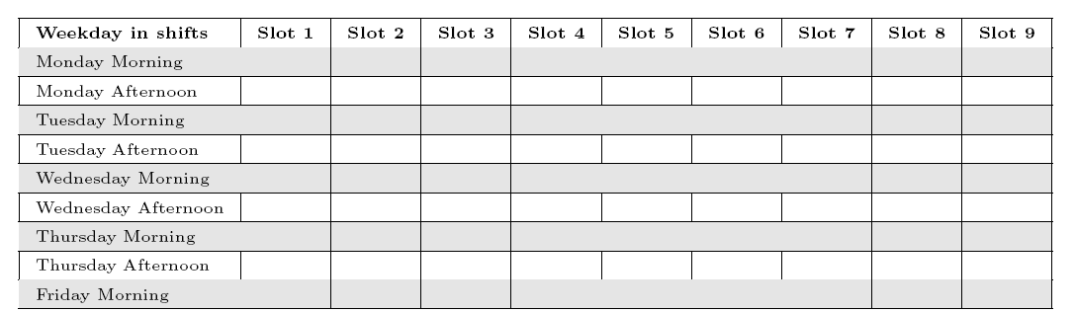


Structure of Week Hospital Admission/Discharge Planning
Week as set of Time Blocks
$$\text{B}\text{=}\{\text{b}\text{:}\text{b}\text{=1,}…\text{,}|B|\}$$
Set of Time Slots
$$\text{K}\text{=}\{\text{k}\text{:}\text{k}\text{=1,}…\text{,}|K|\}$$
Planning horizon
Block set
Time Block is the basic unit of time for admission
Time Slot is the basic unit of time for service delivery

Slide 12



 | Slot 1 | Slot 2 | Slot 3 | Slot 4 | Slot 5 | Slot 6 | Slot 7 | Slot 8 | Slot 9
Monday Morning
Monday Afternoon
Tuesday Morning
Tuesday Afternoon
Wednesday Morning
Wednesday Afternoon
Thursday Morning
Thursday Afternoon
Friday Morning
Clinical Services
Set
$$\text{S}\text{=}\{\text{i}\text{:} \text{i}\text{= 1,}…\text{,}|S|\}$$
number of patients that can perform the clinical service i during the slot k of the block b

Slide 13




Decisions
Constraints
Who and when
WH-Specialty
Patient
S (set of clinical services)
P = ordered waiting list
Timetable of available resources
assigned clinical priority
Set of clinical services to be performed
Minimum LOS (in terms of number of blocks)
$s_{p}^{i}$= 1
$${ns}_{\text{p}}^{}$$
$${nb}_{\text{p}}^{}$$
D (number of beds)

Slide 14


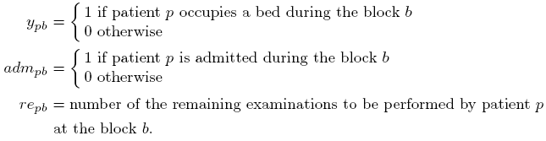
Decisioni
?
?
?
patient is hospitalized
= number of the remaining blocks with respect to the required minimum LOS

Slide 15
Gestione della lista d’attesa
Obiettivo
Priority class | Max Wait (Days)
3 | 10
2 | 30
1 | 60
D0 = date of baseline visit
D1 = current date
Waiting days
Score = Priority (D1 - D0) (T - Max Wait)
Objective Function

